Slide 1
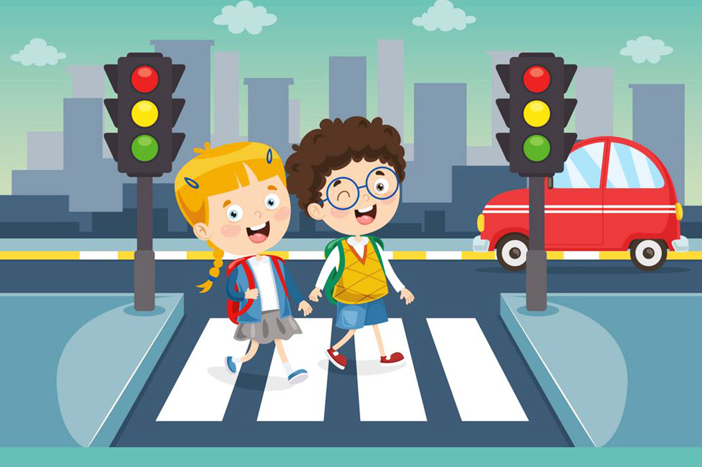

Заедно изграждаме безопасно бъдеще за нашите деца
Изготвил: Комисия по БДП при ДГ „Радост“

Slide 2
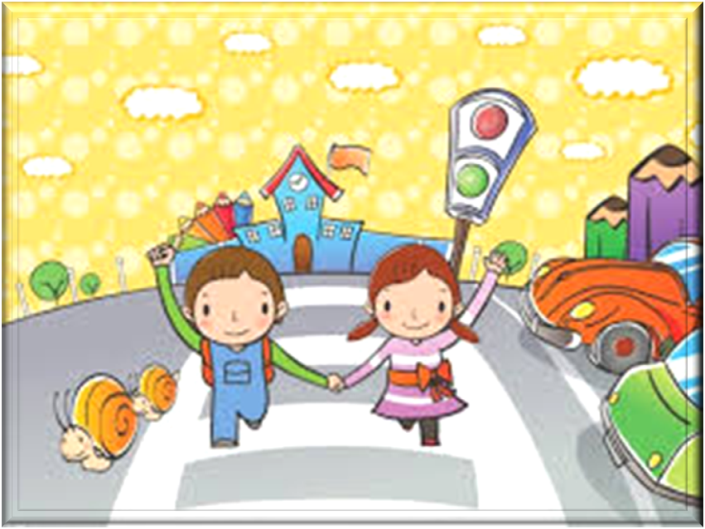
В основата на обучението по безопасно движение по пътищата /БДП/ в предучилищна възраст стои възпитаването на транспортна култура. Изграждането на умения и навици у децата да се опазят живи на пътя е приоритетно за министерството на образованието и науката.

Slide 3
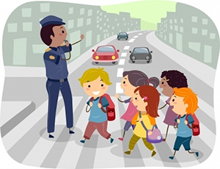
Малките деца не осъзнават опасностите, които крие пътят, а някои юноши съзнателно ги търсят. Обучението по безопасност на движението по пътищата по своя същност е вид социално учене, при което водеща е ролята на практическите умения и на нравствените аспекти. Те се формират главно чрез подражание, личен опит, целенасочено обучение, упражнения и тренировки.

Slide 4
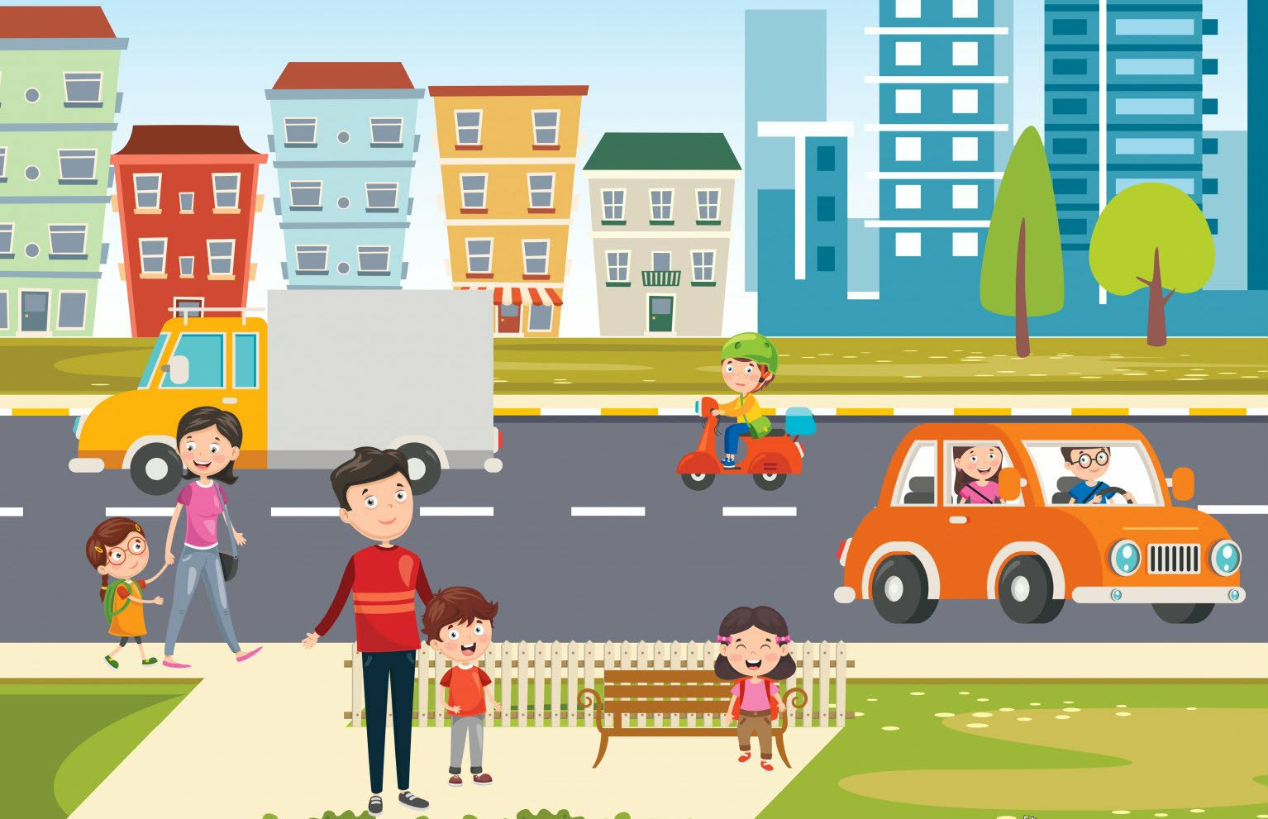
Възпитанието на транспортна култура - дисциплина, поведение и отговорност у децата, като участници в пътното движение е немислимо без активното участие на родителите и семейството. Семейството е основен фактор за началното формиране умения у децата за опазването им от пътно транспортните произшествия.

Slide 5

От ранна възраст децата подражават и имитират поведението на възрастните, най- вече на своите родители. Това е най- разпространения механизъм за усвояване на социален опит. Със своето поведение като участници в пътното движение /пешеходци, пътници в обществения транспорт или водачи на пътни превозни средства/, родителите формират положителен или отрицателен социален опит у децата - спазвайки или нарушавайки правилата за движение.

Slide 6
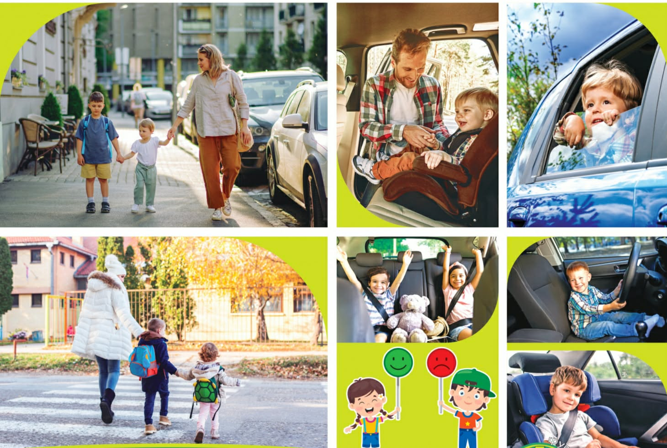
Ежедневните кратки разговори по пътя помагат на детето да разбира рисковете и правилата, а обясненията, поднесени спокойно и последователно, подпомагат усвояването им. По време на разходка е полезно да се обръща внимание на светофари, знаци, пешеходни пътеки и да се обяснява тяхното значение. В автомобила безопасността остава задължителна – използването на детско столче или колан и добрите навици при пътуване изграждат трайна отговорност у детето. Наблюдението и корекцията на опасни действия, съчетани с похвала за правилно поведение, дават най-добър резултат.

Slide 7
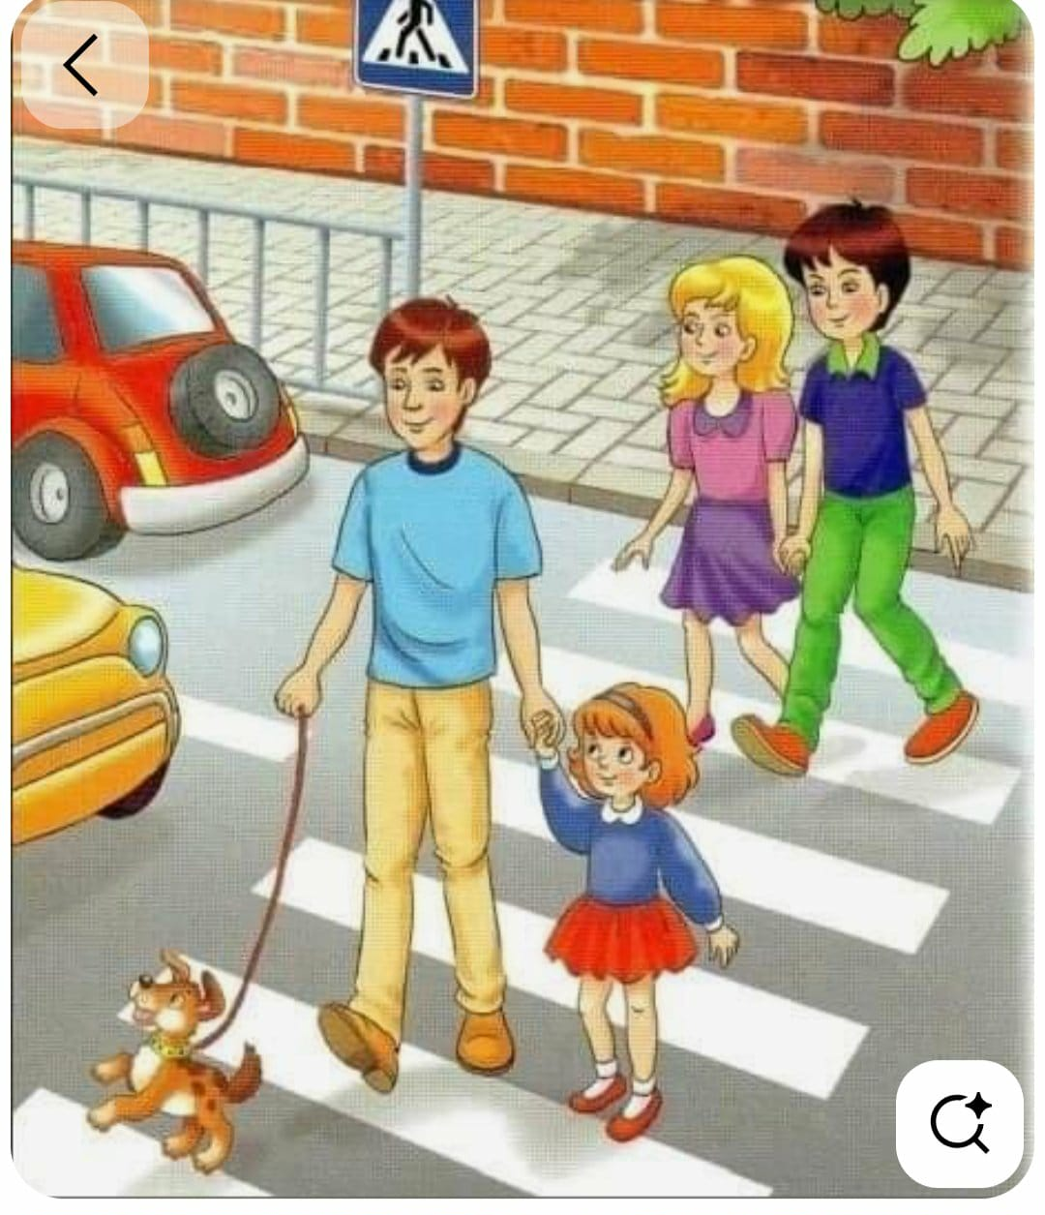
Безопасността на пътя е споделена отговорност между детската градина, семейството и обществото. Когато работим заедно, даваме на децата най - ценното – умението да се движат уверено, внимателно и отговорно в заобикалящия ги свят.

Slide 8
Най-добрият урок сте Вие!
Показвайте, обяснявайте, подкрепяйте и насърчавайте детето. Нека заедно създадем среда, в която всяко дете се чувства сигурно – на улицата, на тротоара и в колата.
Безопасността започва от нас.
А бъдещето – от нашите деца.

Slide 9
БЛАГОДАРИМ ЗА ВНИМАНИЕТО!

